Slide 1
中期检查报告
数据集处理
Graduation Thesis Defense PPT Template
答辩人：张闻启
指导老师：李必信
答辩日期：2024/04/06

Slide 2

前言
数据集获取是本项目的重要组成部分，是复现模型、改进模型的前提和基础。在项目的前中期，我们已经完成了数据集选取和预处理，以及数据集的分析等任务。

Slide 3
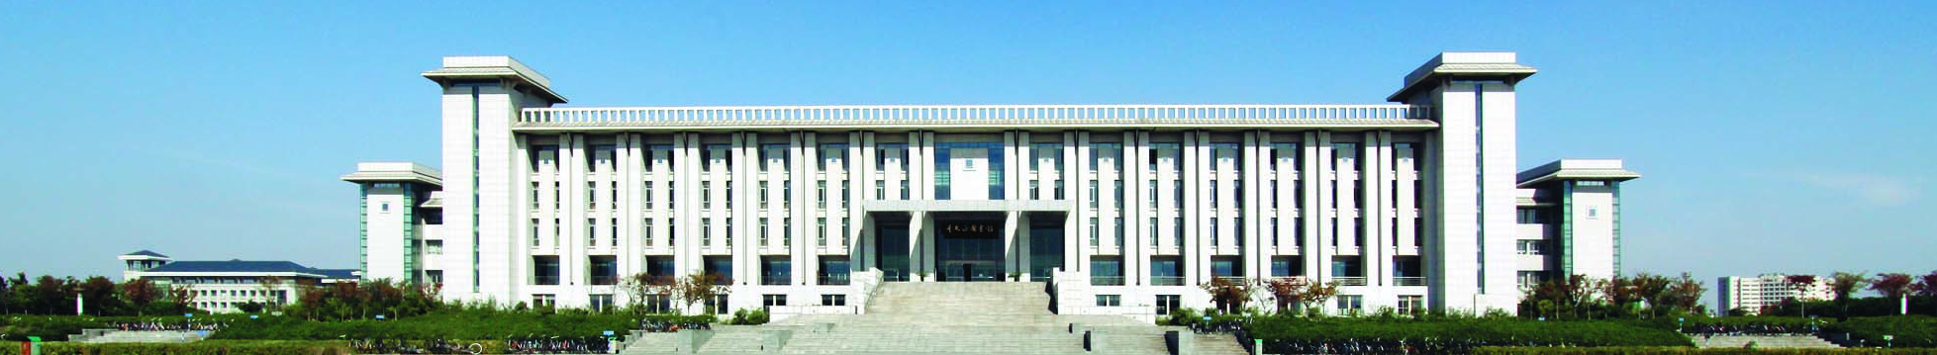
章节
数据集选取
数据集预处理
数据集分析
选取该数据集的原因与所选数据集的基本介绍
数据集处理方法及代码分析
选取数据集个体实例进行结构解析

Slide 4

数据集选取
网络爬虫获取数据集的局限性
1. 爬虫所获得的数据格式与模型所需要的格式有很大的差异，处理起来非常繁琐。
2. 使用大型开源项目的数据集方便与同领域其他项目进行横向对比。
选择BugLocator数据集的原因
BugLocator数据集通常被各种最先进的算法使用。
该数据集的数据全面。
该数据集的格式与我们将要训练的模型所需要的格式相符。
BugLocator数据集基本介绍
该数据集的错误报告来自AspectJ、Birt、Eclipse、JDT、SWT、Tomcat六个java开发平台，共有593个详细的错误报告。

Slide 5
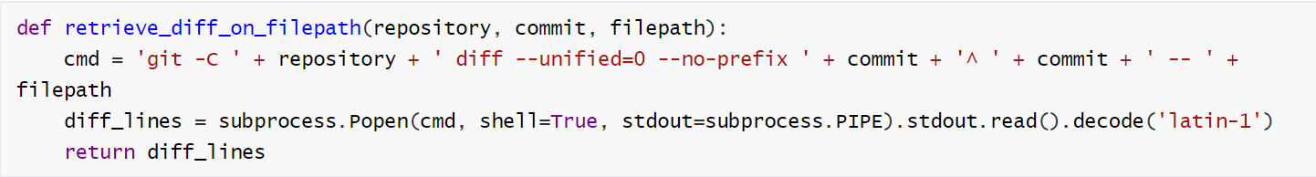
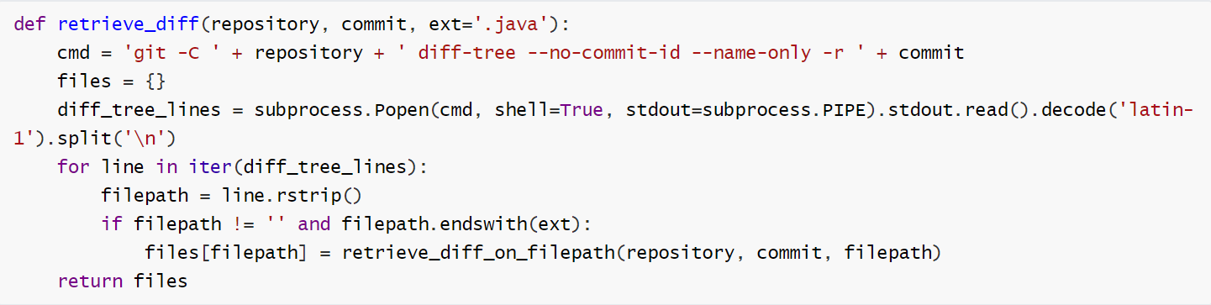
数据集预处理
这个函数来根据文件路径获取修改前后的代码内容，它通过subprocess.Popen()创建子进程执行git命令来获取错误代码修改前后的内容。
这段代码通过创建子进程运行git命令的方式获取所有有过修改的文件的路径，再遍历这些文件路径，调用上一个函数获取每个文件中有修改的代码，最后将文件路径和相应代码以键值对的形式保存。

Slide 6
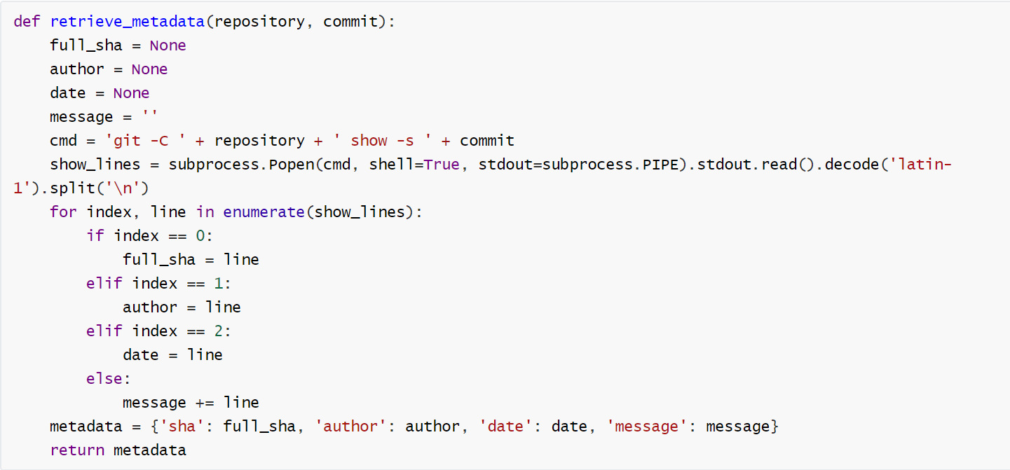
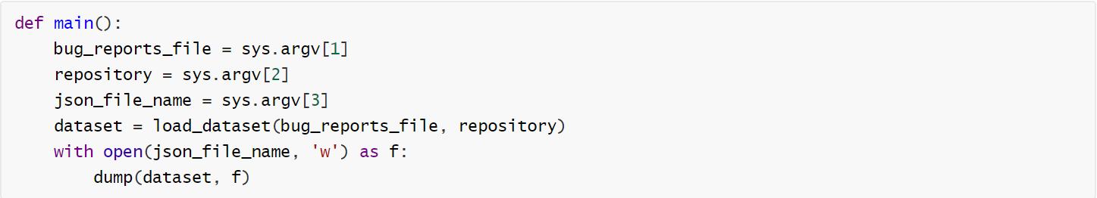
数据集预处理
这个函数创建进程运行git命令的方式获取作者、日期等信息。
将数据集转变为json格式，获取json文件。

Slide 7
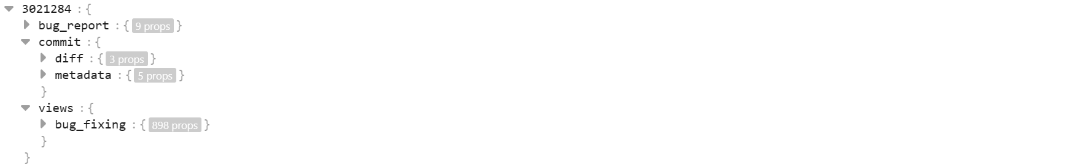
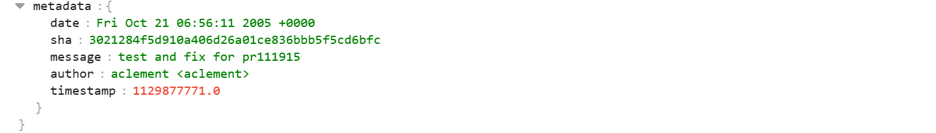
数据集实例分析
数据集总体结构
metadata部分：包含作者、日期等信息

Slide 8
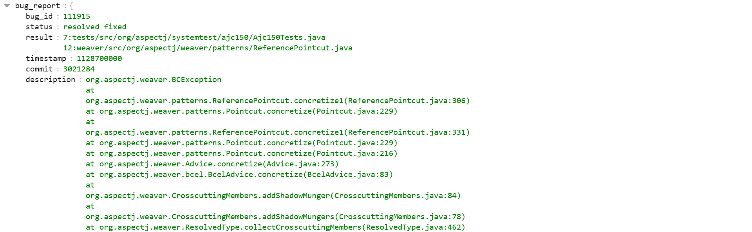
数据集实例分析
bug_report部分：错误报告

Slide 9
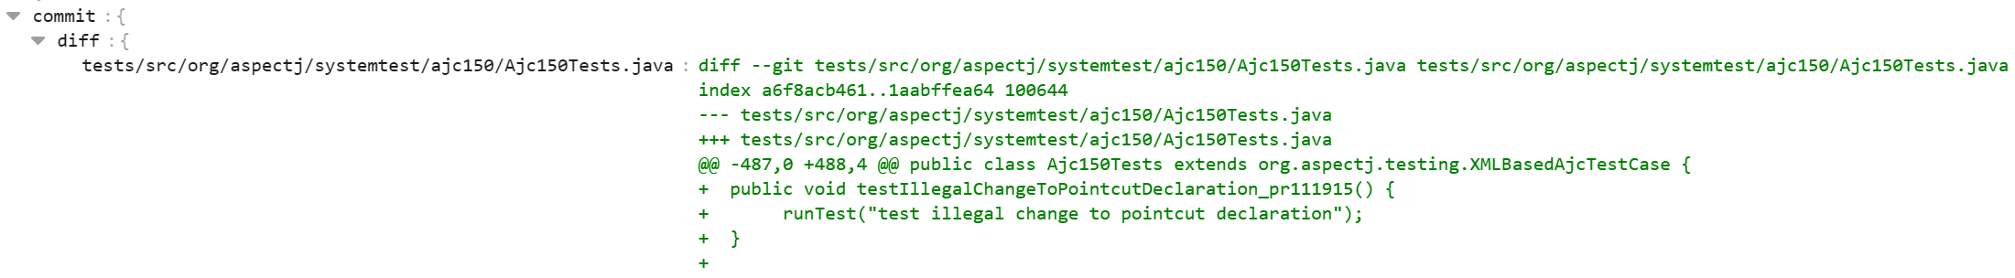
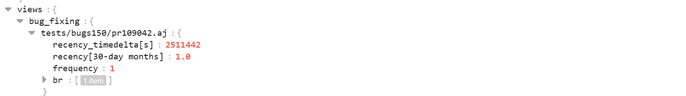
数据集实例分析
commit部分:‘diff ’错误报告源代码，之前的函数处理出来的文件路径，源代码键值对。
bug_fixing部分：记录错误代码历史提交报告

